Slide 1
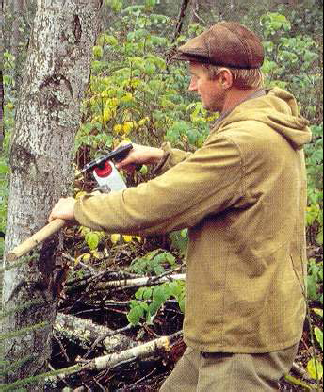
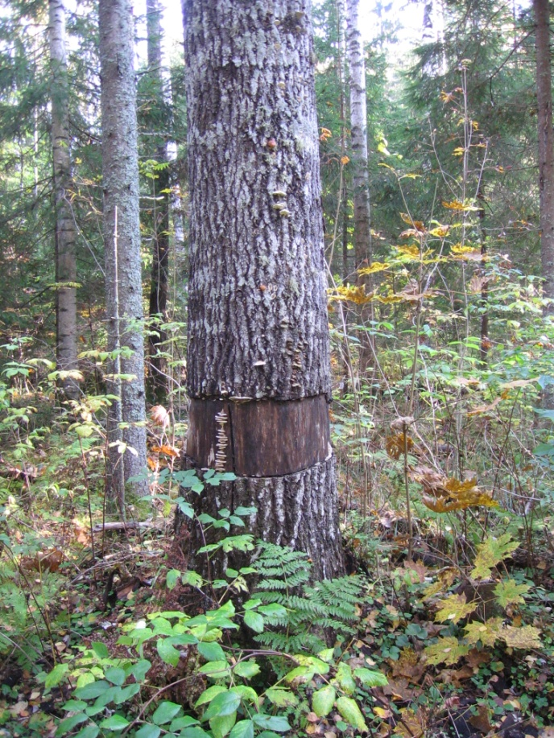
Назовите меру СЕВ
ЛЛК Прохорова И.Ю.

Slide 2
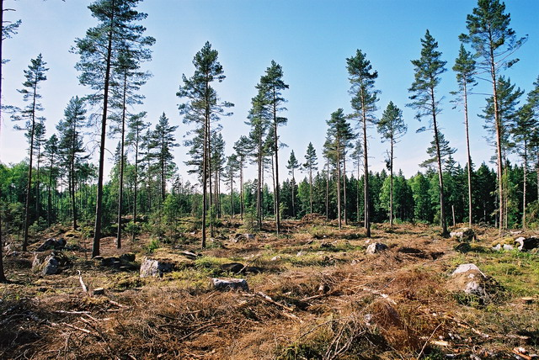
Назовите меру СЕВ
ЛЛК Прохорова И.Ю.

Slide 3
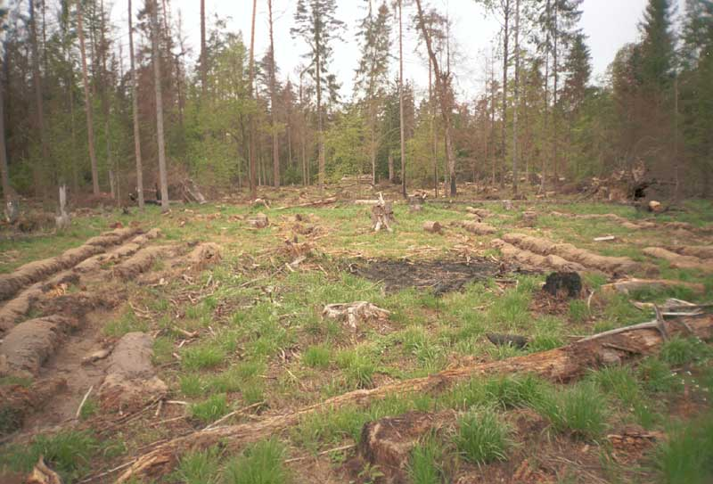
Назовите меру СЕВ
ЛЛК Прохорова И.Ю.

Slide 4
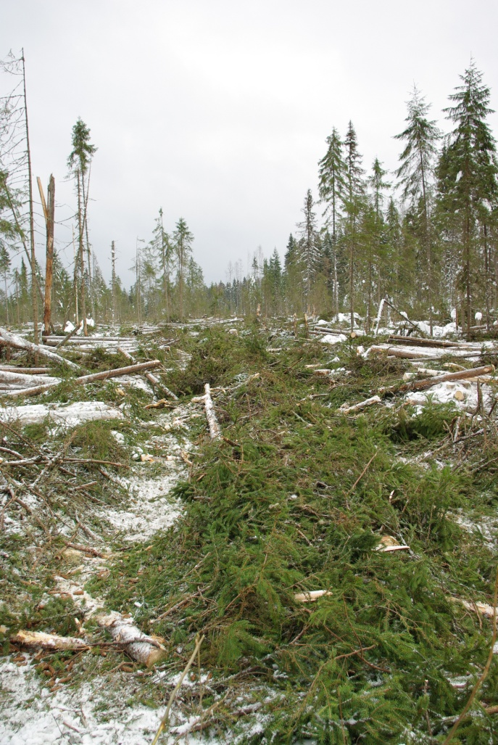
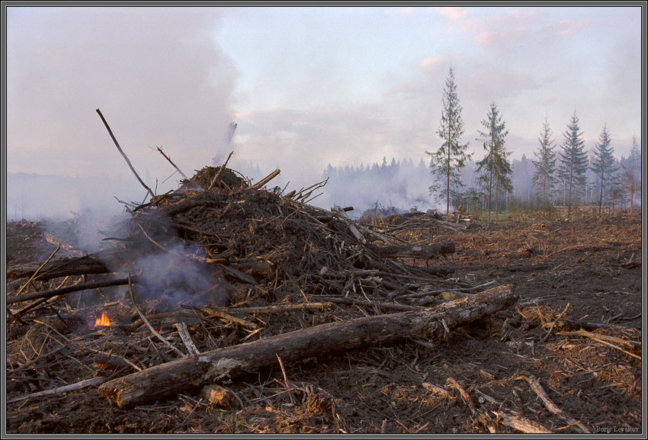
Назовите группу мер СЕВ
ЛЛК Прохорова И.Ю.

Slide 5
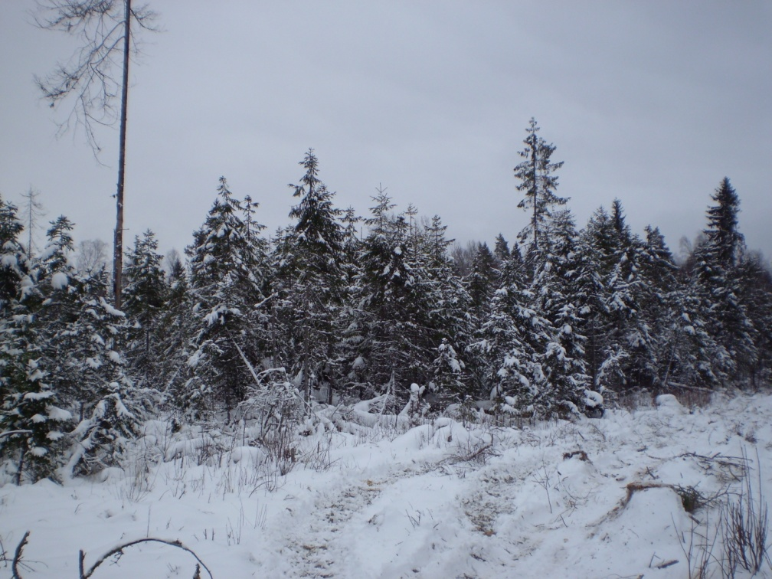
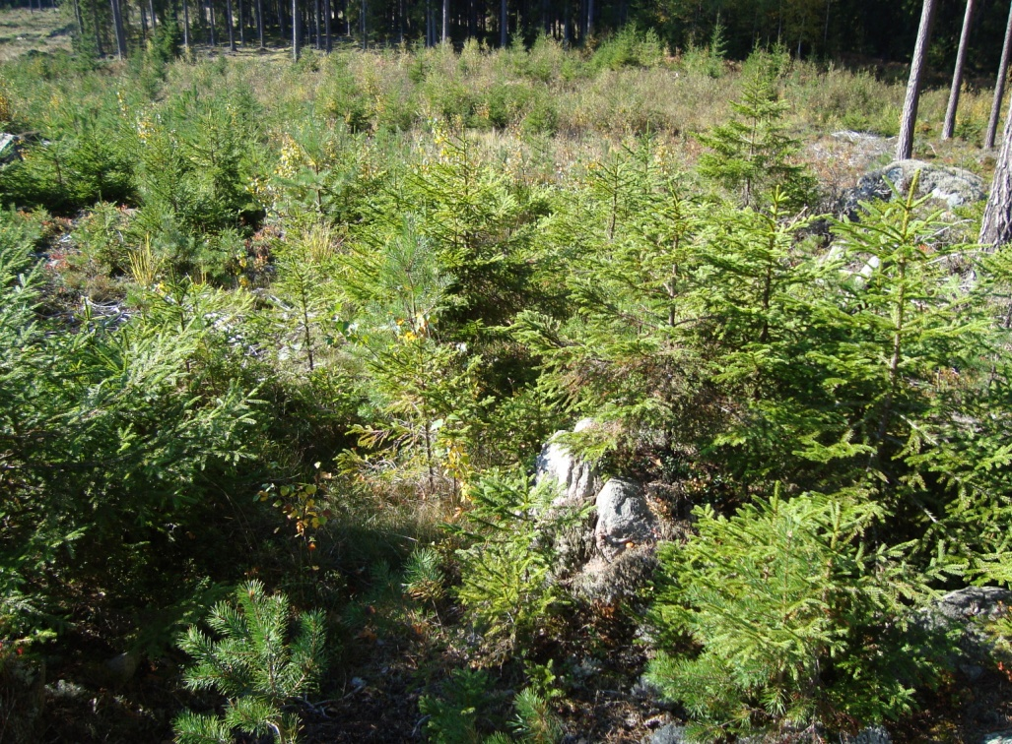
Назовите меру СЕВ
ЛЛК Прохорова И.Ю.

Slide 6
Подсушка осины
ЛЛК Прохорова И.Ю.

Slide 7
Семенные деревья
ЛЛК Прохорова И.Ю.

Slide 8
Подготовка почвы
ЛЛК Прохорова И.Ю.

Slide 9
Очистка лесосек
ЛЛК Прохорова И.Ю.

Slide 10
Сохранение подроста
ЛЛК Прохорова И.Ю.

